Slide 1

RESULTADOS DESAFÍO 3
Equipo B
25 de octubre de 2024

Slide 2

Análisis de Finanzas y Riesgo Crediticio
¿Qué umbrales de saldo podrían indicar mayor riesgo de morosidad?

Slide 3
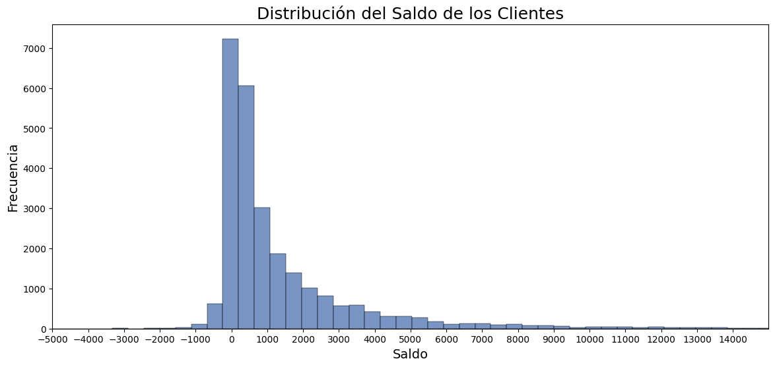
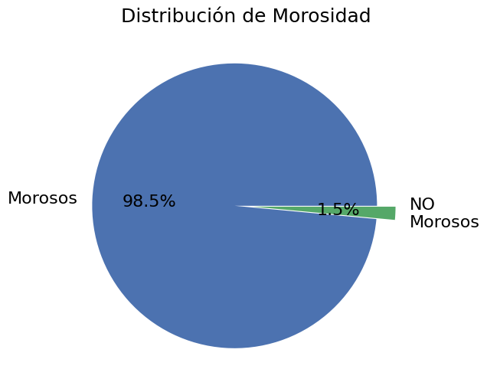
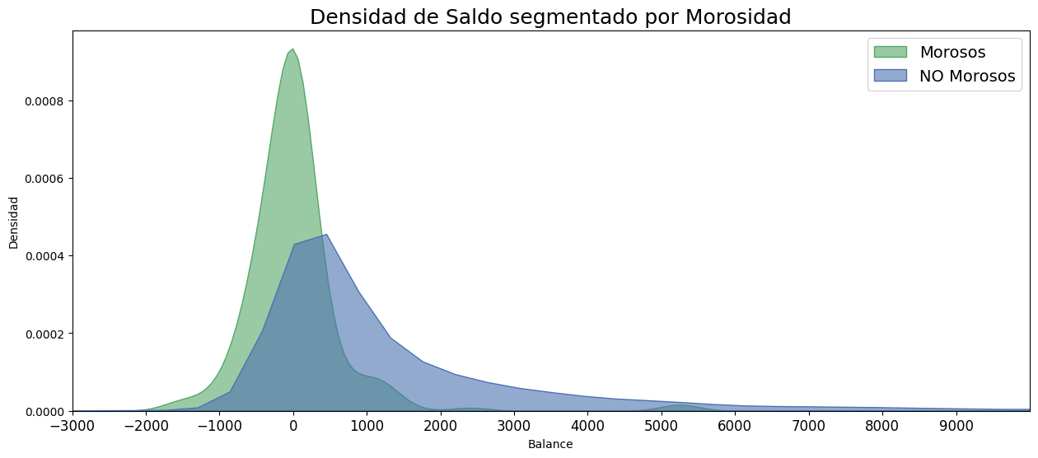
ANÁLISIS EXPLORATORIO
Examinamos las variables “default” y “balance”
Distribución muy asimétrica
El 1,5% de los clientes en estado de morosidad
Distribución asimétrica con cola a la derecha
Con un gran pico entre 0 y 1000
Distribución asimétrica con cola a la derecha
Con un gran pico entre 0 y 1000

Slide 4
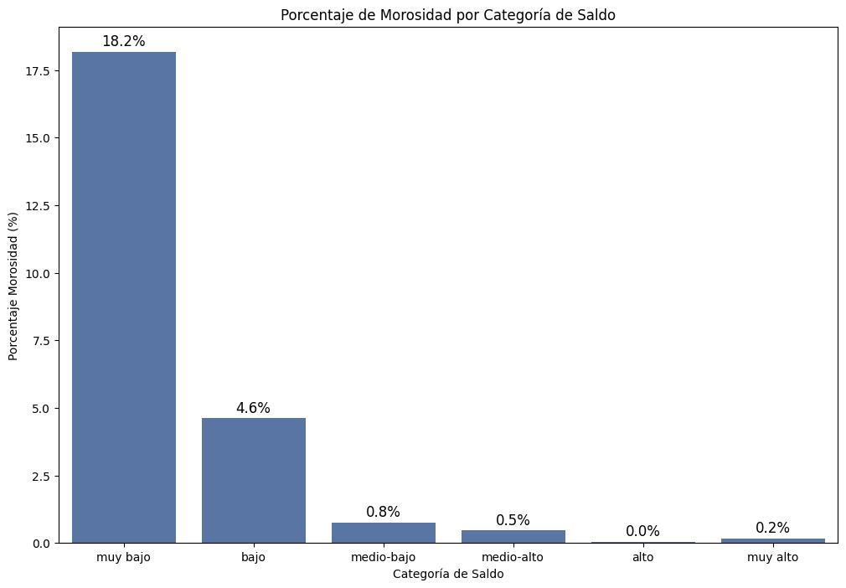
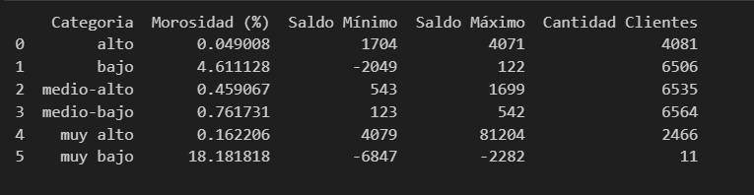
CATEGORIZACIÓN DE LAS VARIABLES
Categorizamos por Saldo para ver como varia la tasa de morosidad en cada una.
Categoría | Saldo mínimo | Cantidad de Clientes
Muy Bajo |  | 7590
Bajo |  | 6427
Medio Bajo |  | 1217
Medio Alto |  | 929
Alto
Muy Alto
La mayoría de los clientes, mientras

Slide 5
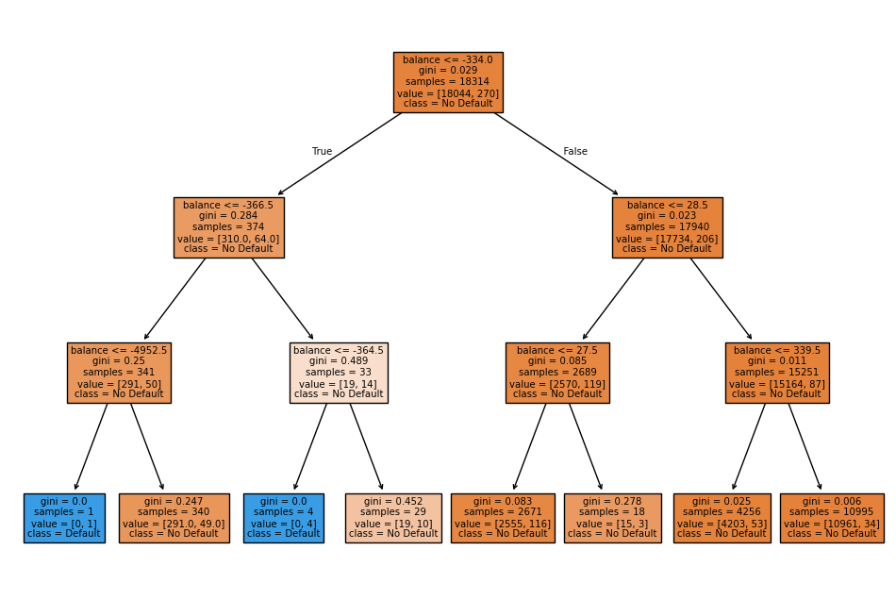
RELACIÓN ENTRE VARIABLES:
ÁRBOL DE DECISIONES
XXXXX
La mayoría de los clientes, mientras

Slide 6
RELACIÓN ENTRE VARIABLES:
ÁRBOL DE DECISIONES
Decidimos hacer tratamiento de Outliers y centrar-nos en la prte del dataset donde estan la inmensa mayoria de clientes y donde tiene lugar el cambio del queal tenemos que buscar el umbral. Así hacemos zoom en el análisis visual y ayudamos a los modelos de classificación a ser más precisos y relevantes.

Slide 7
RELACIÓN ENTRE VARIABLES:
SALDO A PARTIR DEL CUAL AUMENTA EL RIESGO
XXXXXXX

Slide 8
CUANTIFICACIÓN DE LAS RELACIONES ENTRE VARIABLES
¿Los clientes con préstamos e hipotecas tienden a tener un saldo medio más bajo o más riesgo de incumplimiento?
Saldo Medio vs. Préstamo e Hipoteca | SIN Préstamo | CON Préstamo
SIN Hipoteca | 1868,09 | 877,98 -53%
CON Hipoteca | 1359,35 -27,2% | 783,29 -58,1%
Los clientes sin préstamo ni hipoteca son los que mayor saldo tienen
Le siguen con un -27,2% los que tienen hipoteca, pero no préstamo
Cierran, con menos de la mitad de saldo, las categorías con préstamo
A mayor número de productos contratados, menor saldo medio
Los clientes sin préstamo tienen el doble de saldo
Los que tienen hipoteca también tienen menor saldo, pero en menor medida (-10,8% y -27,2%)
Los clientes sin préstamo ni hipoteca son los que menor incumplimiento tienen
Le siguen con un +48,9% los que tienen hipoteca, pero no préstamo
Las categorías con préstamo incumplen 2 veces más (con hipoteca) y casi 5 veces más (sin hipoteca)
Incumplimiento vs. Préstamo e Hipoteca | SIN Préstamo | CON Préstamo
SIN Hipoteca | 0,92% | 5,27% +472,8%
CON Hipoteca | 1,37% +48,9% | 2,79% +203,3%
Los clientes con préstamo incumplen entre un 50,9% y 472,8% más
El factor hipoteca aumenta el riesgo en un 48,9% en los sin préstamos, pero lo decrece -47,1% en los que tienen préstamo

Slide 9

¡MUCHAS GRACIAS!
Equipo B
Gorka Bonals Sastre
Pau Fernández Ripollès
German Lizarraga Pereira
Carla Lupión Saez
Natalya Martyn

